Slide 1


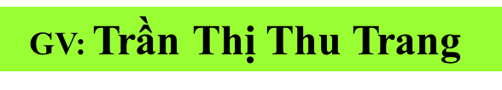

Slide 2




?

Slide 3
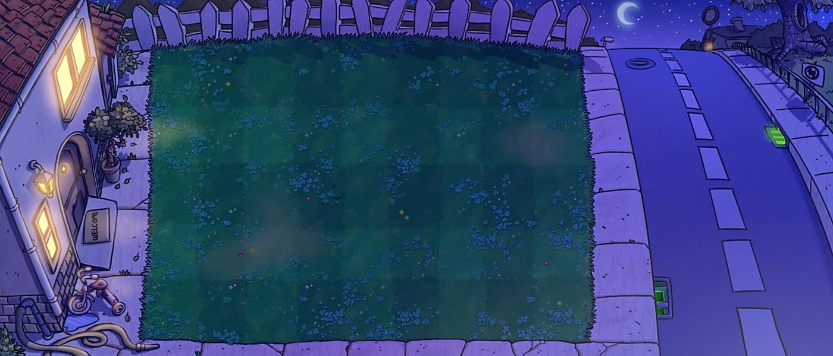

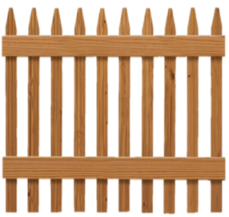
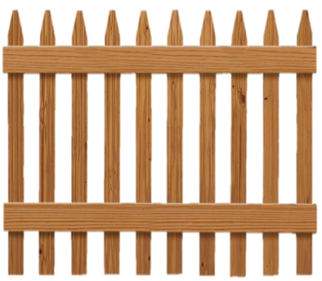

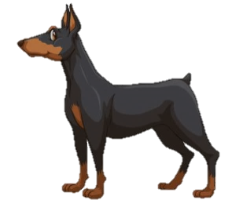


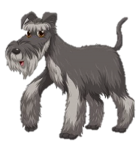

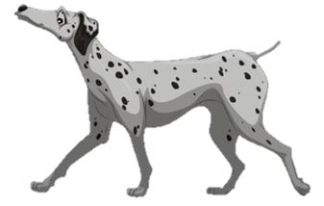
GIẢI CỨU THÚ CƯNG
GIẢI CỨU
THÚ CƯNG

Slide 4

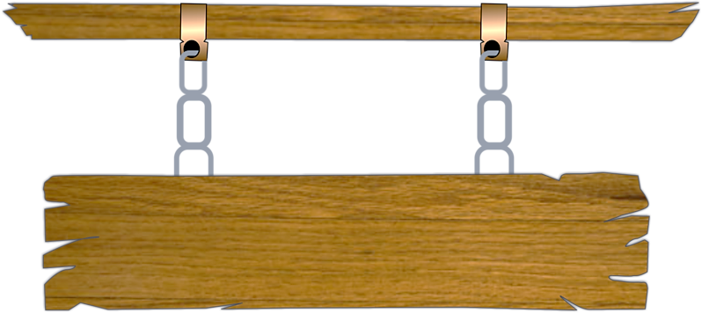
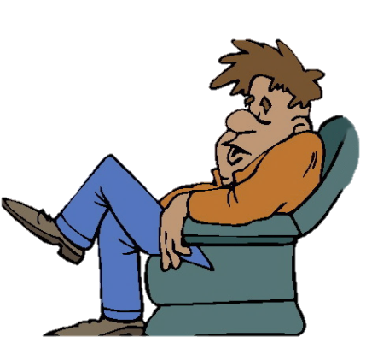
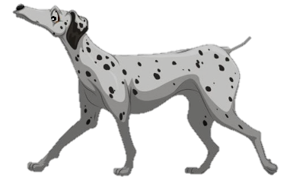
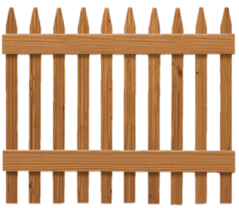
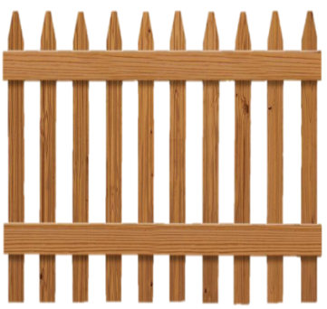

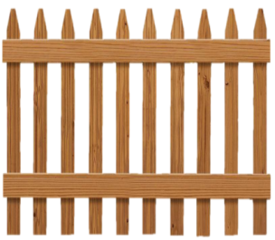

Các chú cún đã bị bắt và nhốt
trong chuồng. Trong lúc kẻ xấu đang say ngủ, hãy trả lời đúng các câu hỏi và giúp các chú cún trốn thoát.
Chơi

Slide 5

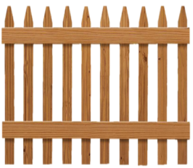
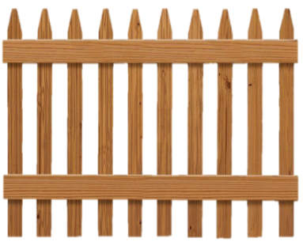
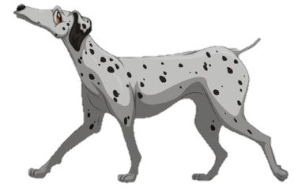
2
1
4
3
5

Slide 6
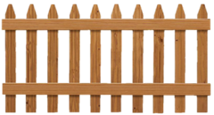
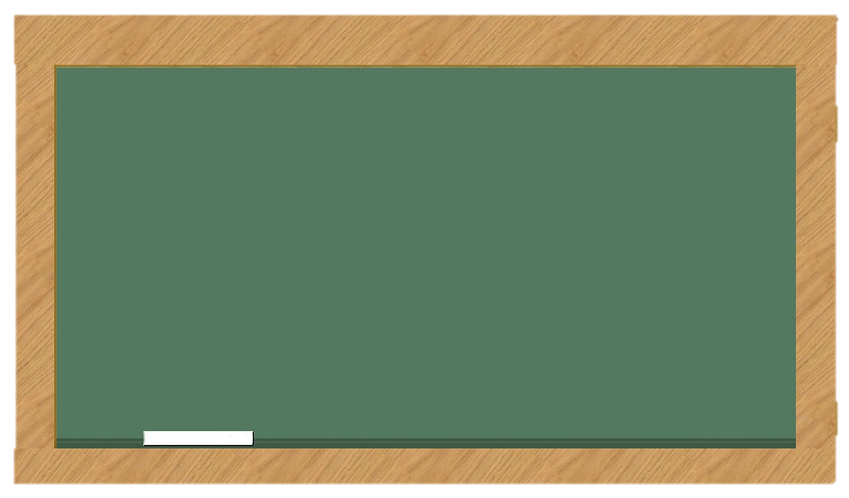
1
6
Đẹp

Slide 7
2
6
sáng

Slide 8
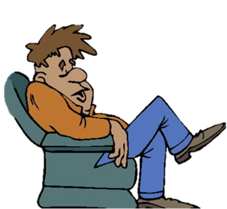
6
3
Chênh chếch

Slide 9
6
4
Em vẽ vầng
trăng sáng

Slide 10
Hà rất thích
con gà bà
cho.
6
5

Slide 11

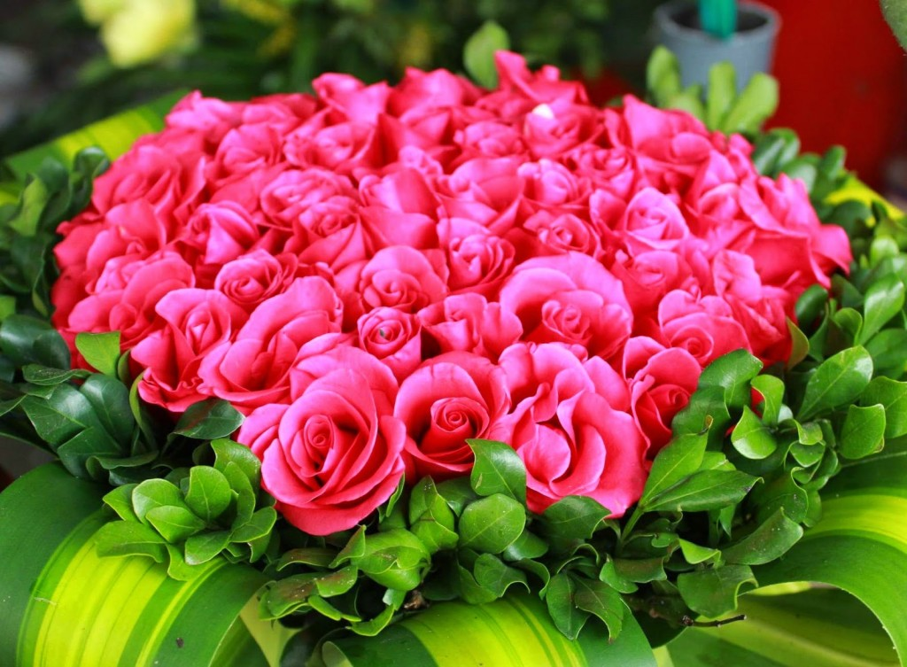
Đây là loài hoa nào?

Slide 12



Nhận biết
ưng
ông
ung
Những bông hồng rung
rinh trong gió.
ông

Slide 13

Bài 61
ong ông ung ưng
2
ong ông
ung ưng

Slide 14

ong
ông
ung
ưng
tr
ong
trong

Slide 15


Mình cùng thi tài nhé!
Dãy 1: tạo và ghép tiếng có vần ong
Dãy 2: Tạo và ghép tiếng có vần ông
Dãy 3: Tạp và ghép tiếng có vần ung, ưng

Slide 16
Mình cùng thi tài nhé!
Dãy 1: Tạo tiếng có vần ong
dòng võng

Slide 17
Mình cùng thi tài nhé!
Dãy 2: Tạo tiếng có vần ông
bổng cộng

Slide 18
Mình cùng thi tài nhé!
Dãy 3: Tạo tiếng có vần
ung ưng
thúng vũng
đựng hửng

Slide 19

ong
«ng
ung
ưng
tr | ong
trong
dßng vâng bæng céng
thóng vòng ®ùng höng

Slide 20



chong chãng
b¸nh chưng
b«ng sóng

Slide 21
ong
«ng
ung
ưng
tr | ong
trong
dßng vâng bæng céng
thóng vòng ®ùng höng
chong chãng
b«ng sóng
b¸nh chưng

Slide 22
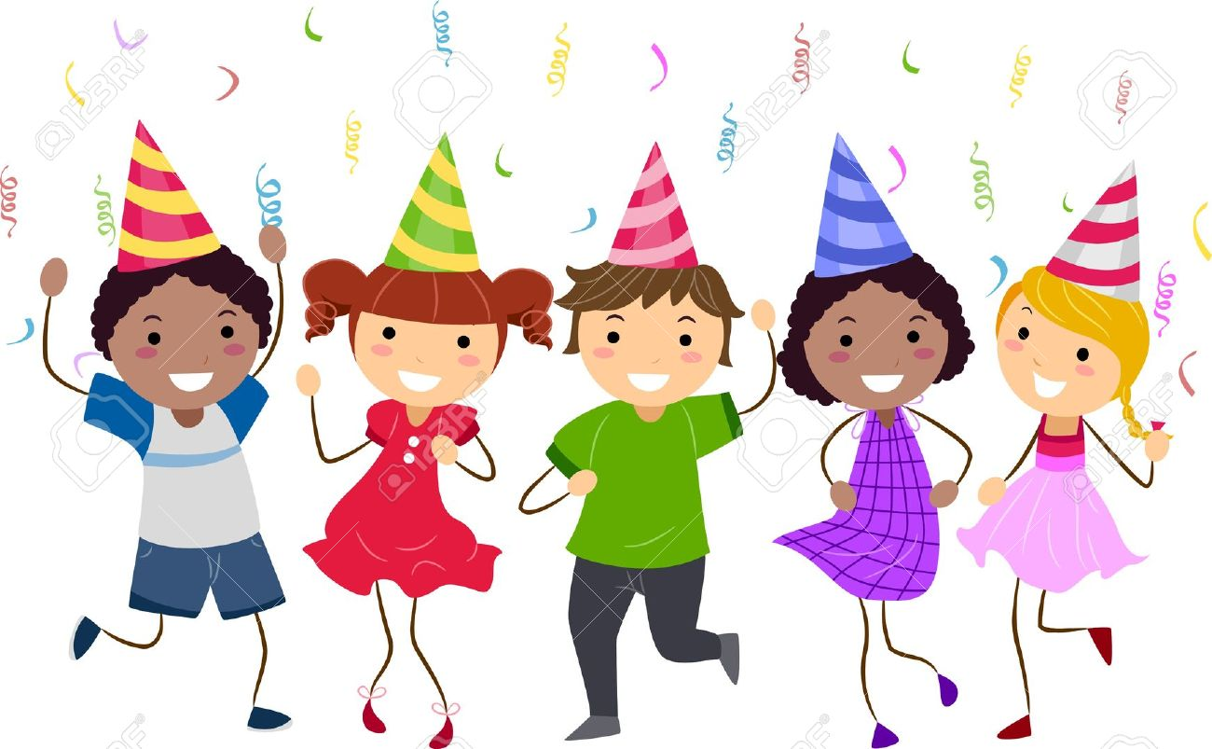

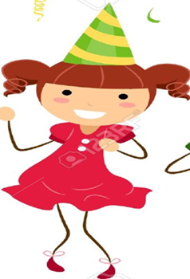


thư gi·n nhÐ!

Slide 23

3
Viết

Slide 24

3
Viết

Slide 25

3
Viết

Slide 26

3
Viết

Slide 27

3
Viết
ông ưng
bông súng

Slide 28
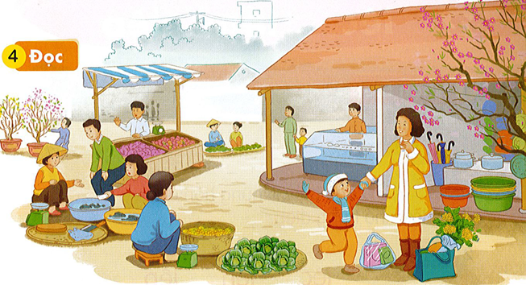
4
Đọc
Nam theo mẹ đi chợ. Chợ đông vui và bán đủ thứ. Ngay từ cổng là những dãy hàng đồ dùng gia đình. Bên trong là hàng rau, thịt và cá. Nam thích lắm vì lần đầu cùng mẹ đi chợ.

Slide 29

Dựa vào đâu để nhận biết câu?
Đoạn văn chia mấy câu?
Nam theo mẹ đi chợ. Chợ đông vui và bán đủ thứ. Ngay từ cổng là những dãy hàng đồ dùng gia đình. Bên trong là hàng rau, thịt và cá. Nam thích lắm vì lần đầu cùng mẹ đi chợ.

Slide 30

4
Đọc
Chợ đông vui và bán đủ thứ.
Ngay từ cổng là những dãy hàng đồ dùng gia đình.
Bên trong là hàng rau, thịt và cá.
Nam thích lắm vì lần đầu cùng mẹ đi chợ
Nam theo mẹ đi chợ.

Slide 31
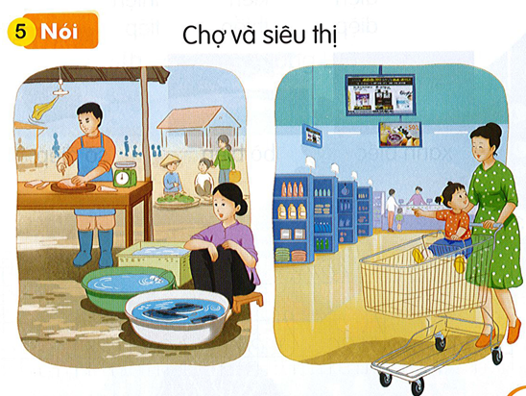
5
Nói
Chợ và siêu thị

Slide 32
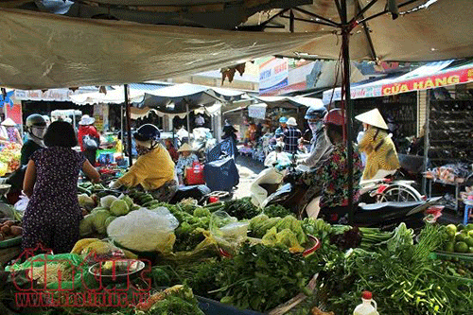
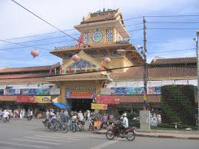
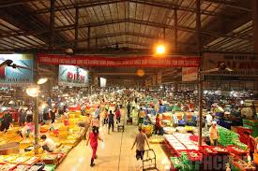
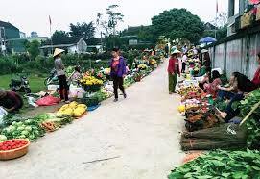
Một số hình ảnh về chợ truyền thống

Slide 33
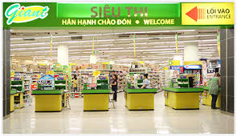
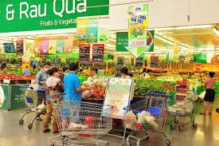
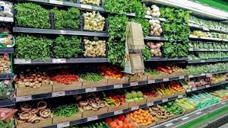
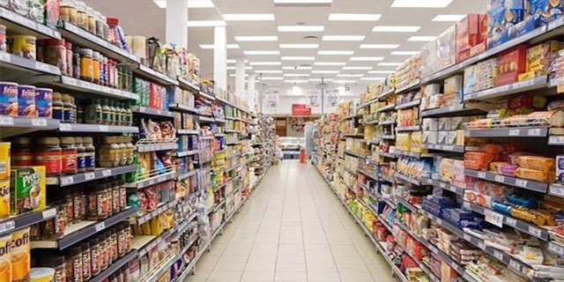
Một số hình ảnh siêu thị

Slide 34
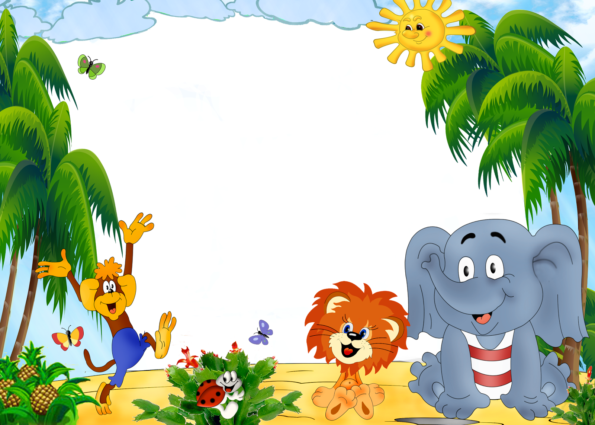
Tiết học đến đây kết thúc
Cô chào tạm biệt các con nhé

